Slide 1
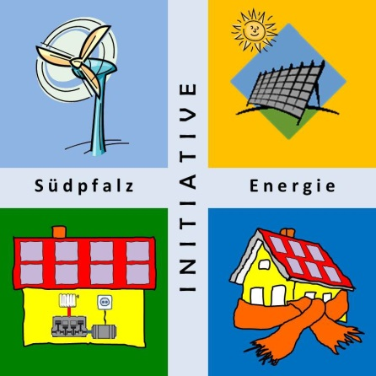

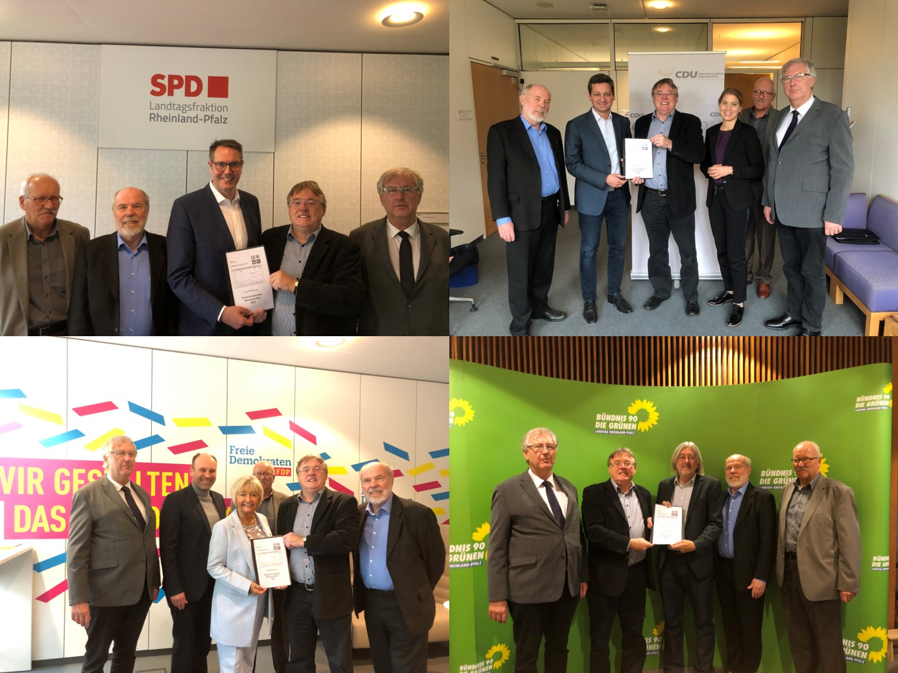
Unser Beitrag zum Klimaschutzkonzept
für Deutschland und Rheinland-Pfalz
Gespräche mit Dr. Thomas Gebhart, MdB und Thomas Hitschler, MdB
SDG
31.08./02.09.2020 | in Landau Referent: Wolfgang Thiel

Slide 2
Konzept-Team
Wolfgang Thiel, Vorsitzender ISE e.V.
Michael Linder, stellvertr. Vorsitzender ISE e.V
Wolfgang Fedderken
Prof. Dr. Karl Keilen
Dr. Gerhard Lausterer
Die ISE e.V.-Mitglieder arbeiten ehrenamtlich zum Wohle unserer Gesellschaft!

Slide 3
Agenda
Das Ziel: Bis 2040, raus aus den Fossilen und 100 % Erneuerbare
Gesetzliche Maßnahmen: Ziele von Paris sichern
Transformation zu 100% Erneuerbare bis 2040
Der Weg: Ausbaupfad bis 2040 mit Investitionen, Kosten, Flächenbedarf, Stückzahlen
Maßnahmen zu Transformationsprozessen:
- Investoren
- Faire Projekte bei den Erneuerbaren
Technologische Maßnahmen:
- Sektorkopplung: Virtuelles Kraftwerk
- Energiewaben
- Wärmewende
- Verkehrswende
Werkzeuge und Methoden zur Erreichung der Ziele
- Klimaschutz-/ Energiewendeprozess
- plus-Energie-Konzept
Fazit

Slide 4
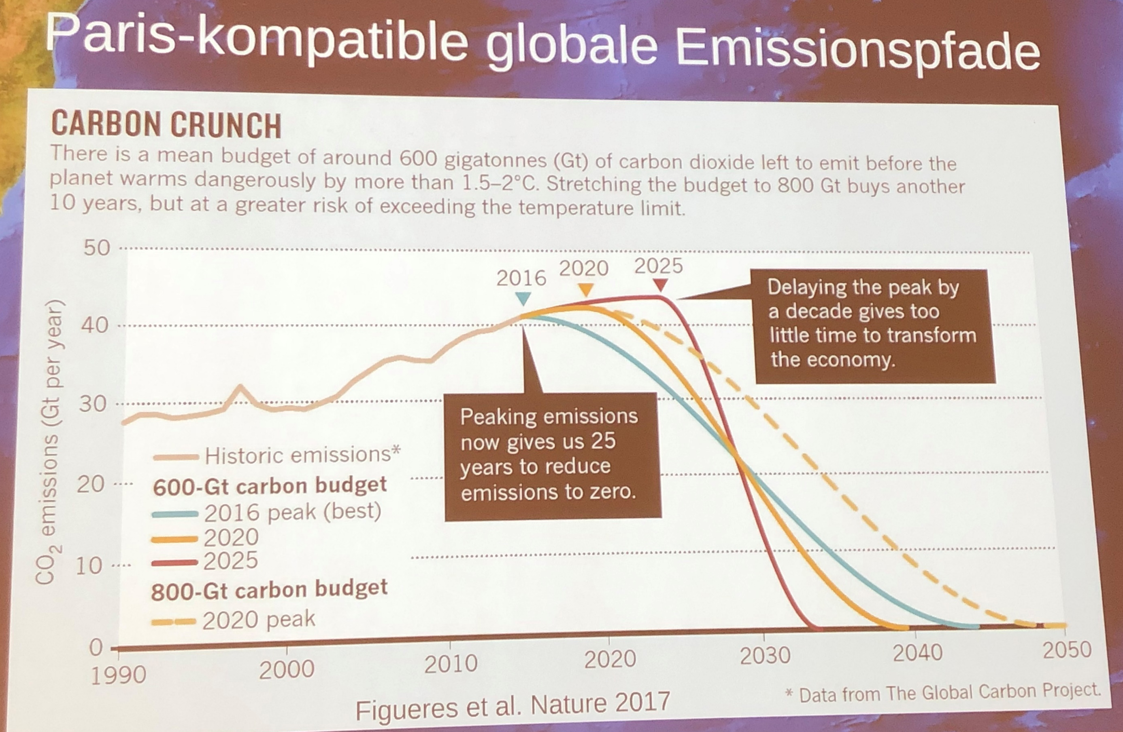
Das Ziel (1), weltweit
Quelle: Prof. Stefan Rahmstorf, Potsdam-Institut: Vortrag 20.03.2019
Wir haben keine Wahl mehr! 2040 muss Schluss sein mit fossil!

Slide 5
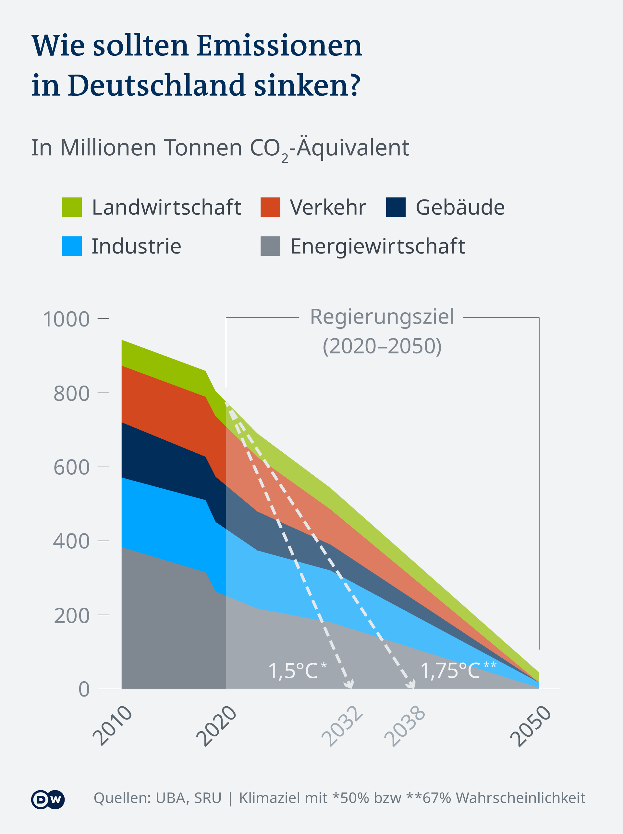
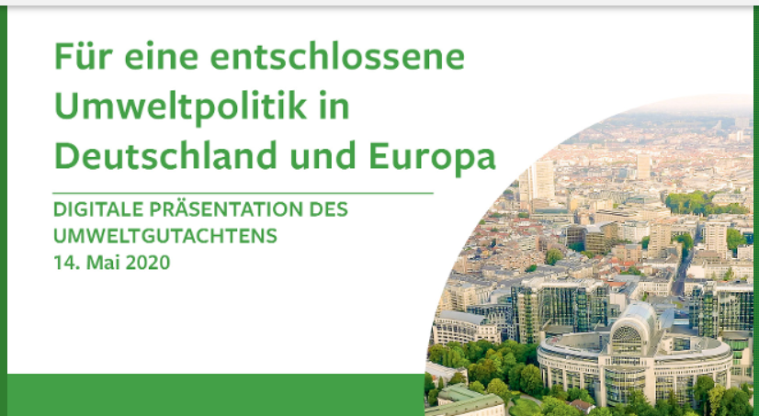
Das Ziel (2),Deutschland
Sachverständigenrat der Bundesregierung
für Umweltfragen (SRU)
Umweltgutachten 2020
„Deutschland hat sein CO₂-Budget von
6,7 Mrd. Tonnen schon 2038 verbraucht“
Der Grenzwert von 1,5 K wird schon 2032 erreicht!

Slide 6
Das Ziel (3)
Um die mittlere Erderwärmung von 1,5 ° C nicht zu überschreiten, darf das weltweite CO₂-Budget von 600 Gt nicht überschritten werden!
Das bedeutet für Deutschland und die Welt:
Bis 2040 muss der Ausstieg aus den fossilen Energieträgern abgeschlossen sein!
Bis 2040 muss der gesamte Energiebedarf zu 100 % von heimischen Erneuerbaren kommen!
Bei Überschreitung der 1,5 °C-Grenze sind u.a. folgende klimatische Kipp-Punkte (unumkehrbare klimatische Veränderungen) zu erwarten:
- Schmelzen des Grönländischen Eisschildes → Anstieg des Meeresspiegels
- Schmelzen des polaren Eises und der Gletzscher → Veringerung der Lichtreflexion
Auftauen des Permafrostbodens → Steigerung von Methan und CO₂
Störung der ozeanischen Zirkulation im Nordatlantik → Änderung Golf-Strom
Versauerung der Ozeane → weniger CO₂-Aufnahme
Die Ziele bis 2040 umsetzen, sonst drohen klimatische Kipp-Punkte!

Slide 7



Gesetzliche Maßnahmen, Auszug
Prämisse: Gesetze/Verordnungen sind so zu ergänzen bzw. zu ändern, dass die im Pariser Klimaschutz- abkommen beschlossenen Ziele umgesetzt und nicht mehr behindert werden können!
§
§
§
§
§
Klimaschutzziele gesetzlich verankern: Klimaneutralität bis 2040!
EEG-Novellierung: Alle Deckel weg! Direktverbrauch ermöglichen
Regelung für Anlagen mit auslaufender EEG-Förderung (PV/WKA)
Privilegierung: neben Windkraft auch für Freiflächen-PV
Bundesebene
§
§
§
§
Klimaschutzziele gesetzlich verankern: Klimaneutralität bis 2040!
Neubau: fossilenergiefreie Heizungen, PV auf allen Dächern (privat und gewerblich)
Abstandsregelung von WKA wie bisher nach Schutzkriterien des BImSch festlegen
§
§
§
§
§
Landesebene
Im Hauptamt geführte Gebietskörperschaften: Klimaschutzkonzept/-managerIn
Energetische Bauleitplanung
- Flächennutzungsplan: WKA und Freiflächen-PV einbeziehen
- B-Plan: fossilenergiefreie Heizungen, PV auf allen Dächern (privat und gewerblich)
Kommunen
Gesetzesänderungen/-ergänzungen sind die Voraussetzung für das Gelingen!

Slide 8
Transformation zu 100% heimische Erneuerbare bis 2040
in D, zeitlicher Verlauf
TWh
Atom-
Ausstieg
Kohle-
Ausstieg
Öl-/Erdgas-
Ausstieg
Einsparung (1,5%/a) beim
Primärenergieverbrauch
Ausbau der
Erneuerbaren
Mineralöl
Erdgas
Kernkraft
Kohle
Aufgabe 1: 30 % des Endenergieverbrauchs von 2017 muss eingespart werden!
Aufgabe 2: Fast das Dreifache des EE-Bestandes von 2017 muss zugebaut werden!

Slide 9
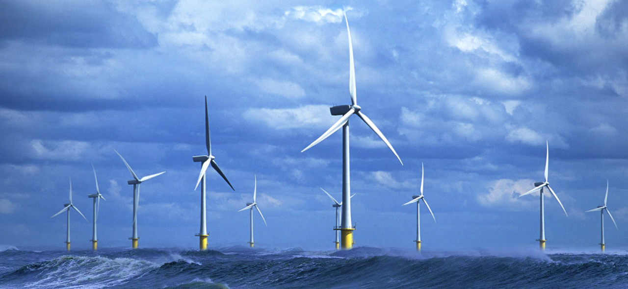
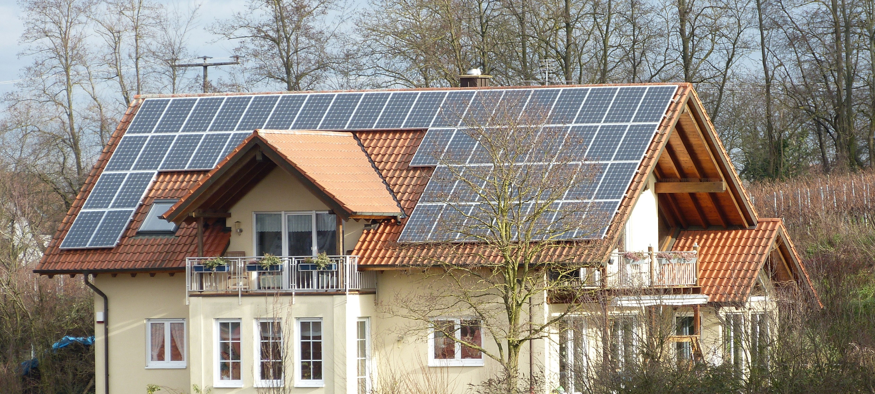
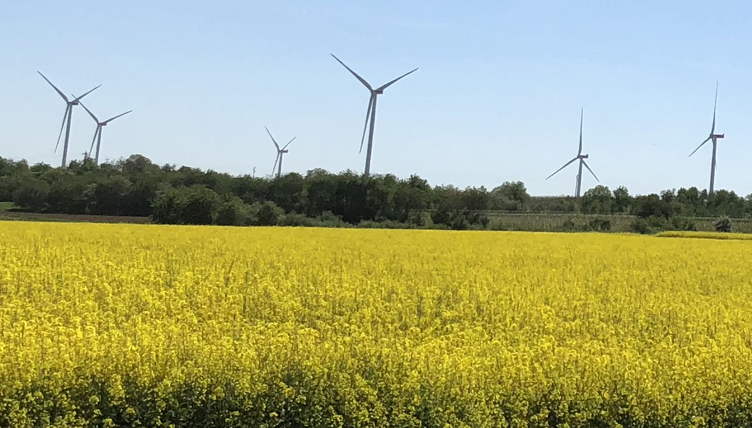
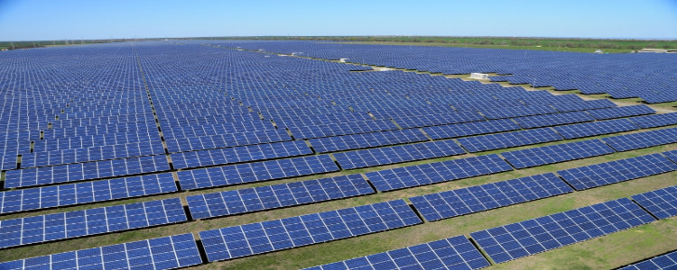
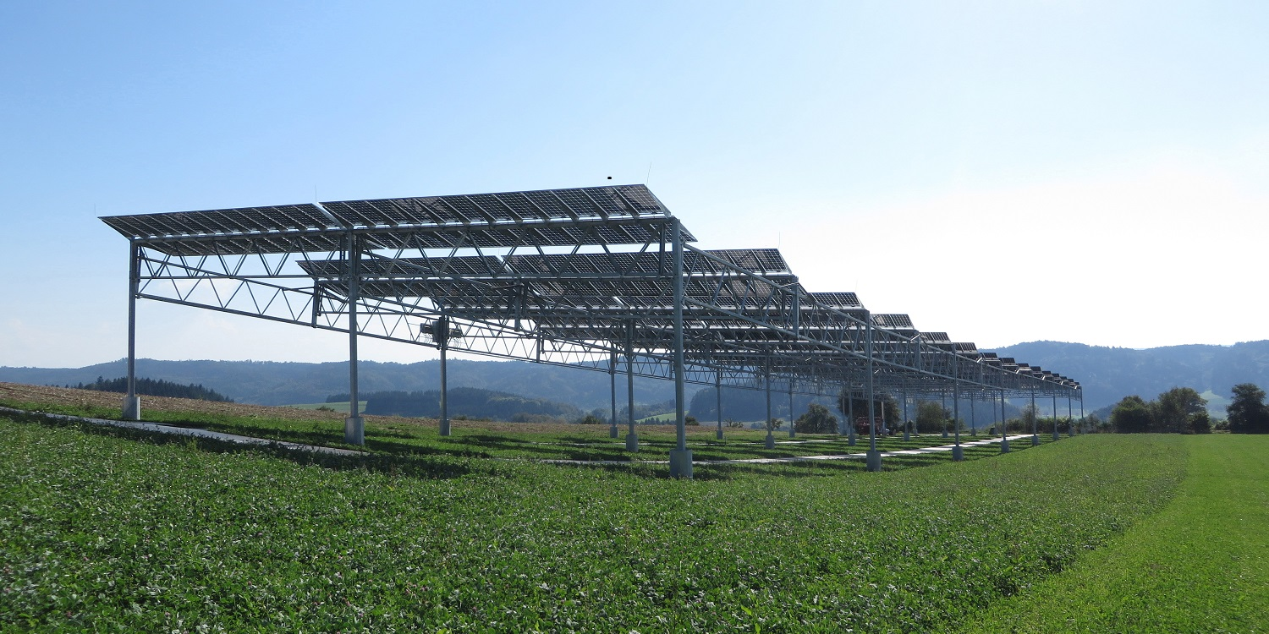
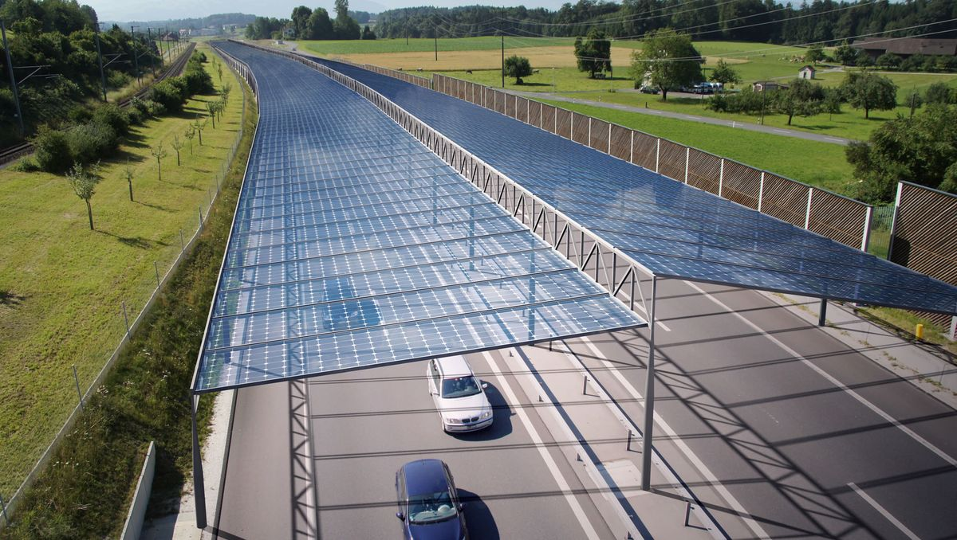
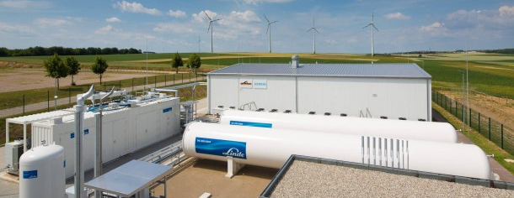
Ausbaupfad: Investitionen, Flächenbedarf, etc. bis 2040
Annahmen und Fakten
Wind
Sonne (PV)
Offshore
Dächer
63 GW/20a
3,2 GW/a
9.000 Windräder
157,5 Mrd. €/20a
7,9 Mrd. €/a
286 GW/20a
14,3 GW/a
343,7 Mrd. €/20a
17,2 Mrd. €/a
Onshore
Freiflächen
189 GW/20a
9,5 GW/a
38.000 Windräder
283,5 Mrd. €/20a
14,2 Mrd. €/a
4.159 km² 1)
430 GW/20a
21,5 GW/a
300,7 Mrd. €/20a
15,0 Mrd. €/a
6.444 km² 2)
AGRO-PV Autobahn
Elektrolyseure
121,0 GW/20a
4,0 GW/a
121,2 Mrd. €/20a
6,1 Mrd. €/a
Überplanter Flächenbedarf
1) davon 95% als Ackerfläche nutzbar
2) davon 90% als Ackerfläche nutzbar
Wir müssen viel Geld in die Hand nehmen (60,3 Mrd €/a) aber es lohnt sich!

Slide 10
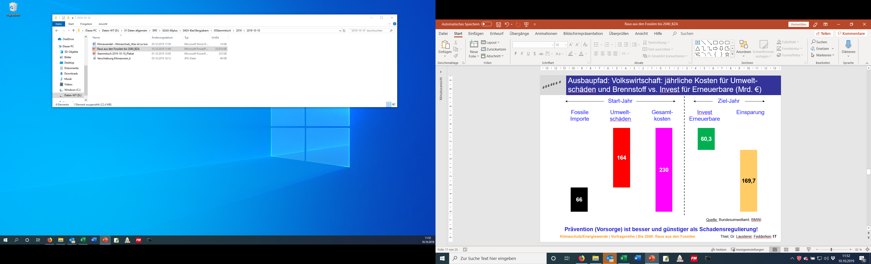
Volkswirtschaftliche jährliche Kosten für
Brennstoff und Umweltschäden vs. Invest für Erneuerbare
Start-Jahr
Ziel-Jahr
Fossile
Importe
Umwelt-
schäden
Gesamt-
kosten
Invest
Erneuerbare
Einsparungs-
potenzial
(sehr langfristig)
Die Wertschöpfung bleibt
in den Regionen von D!
Mrd. €/a
Das Geld ist weg!
Quelle: Bundesumweltamt. BMWi
Prävention (Vorsorge) ist besser und günstiger als Schadensregulierung!

Slide 11
Transformation zu 100% Erneuerbare bis 2040 in D,
Stand 2019, EEG 2017 §4 vs. Forderung ISE e.V.
TWh
Primärenergieverbrauch inkl. Verluste
und Einsparung
P-Energie-
verbrauch 2018
EE-Ausbaupfad ISE e.V.
?
EE-Brutto-Ausbaupfad EEG 2017 §4
EE-Ausbau 2019
2017
2020
2030
2040
Quelle: AGEB, EEG 2017, LEE-NRW
Mit dem Ausbaupfad des EEG 2017 ist die Klimaneutralität 2040 in D nicht zu schaffen!!!
Notes:
Die Energiewende hat mehrere Dimensionen:
- ökologische
- klimatische
- wirtschaftliche
Sicherheitstechnische
Wir kaufen die fossilen Energieträger aus Staaten, die es mit den Menschenrechten nicht so ernst nehmen. Saudi-Arabien z.B. kauft mit den Öl-Dollars Waffen (auch von uns) um diese dann bei ihren Konflikten einzusetzen. Mit all den Folgen, die wir täglich im Fernsehen beobachten können.
Wollen wir das?

Slide 12









Ausbaupfad: Investoren
bisher
Wenige große, zentral agierende Kapitalgesellschaften beherrschen den Energiemarkt
zukünftig
BürgerInnen
GbR
Genossenschaften
Ökoanleihen
bevorzugt
zu fördern
kommunale
Akteure
Energie-Dienstleistungs-
Gesellschaft (GmbH)
Stadt-/VG-Werke (AöR)
Viele dezentral agierende Bürger- und Kommunalgesellschaften übernehmen den Energiemarkt
Bürger- und kommunale Gesellschaften erhöhen die Akzeptanz der Energieversorger

Slide 13
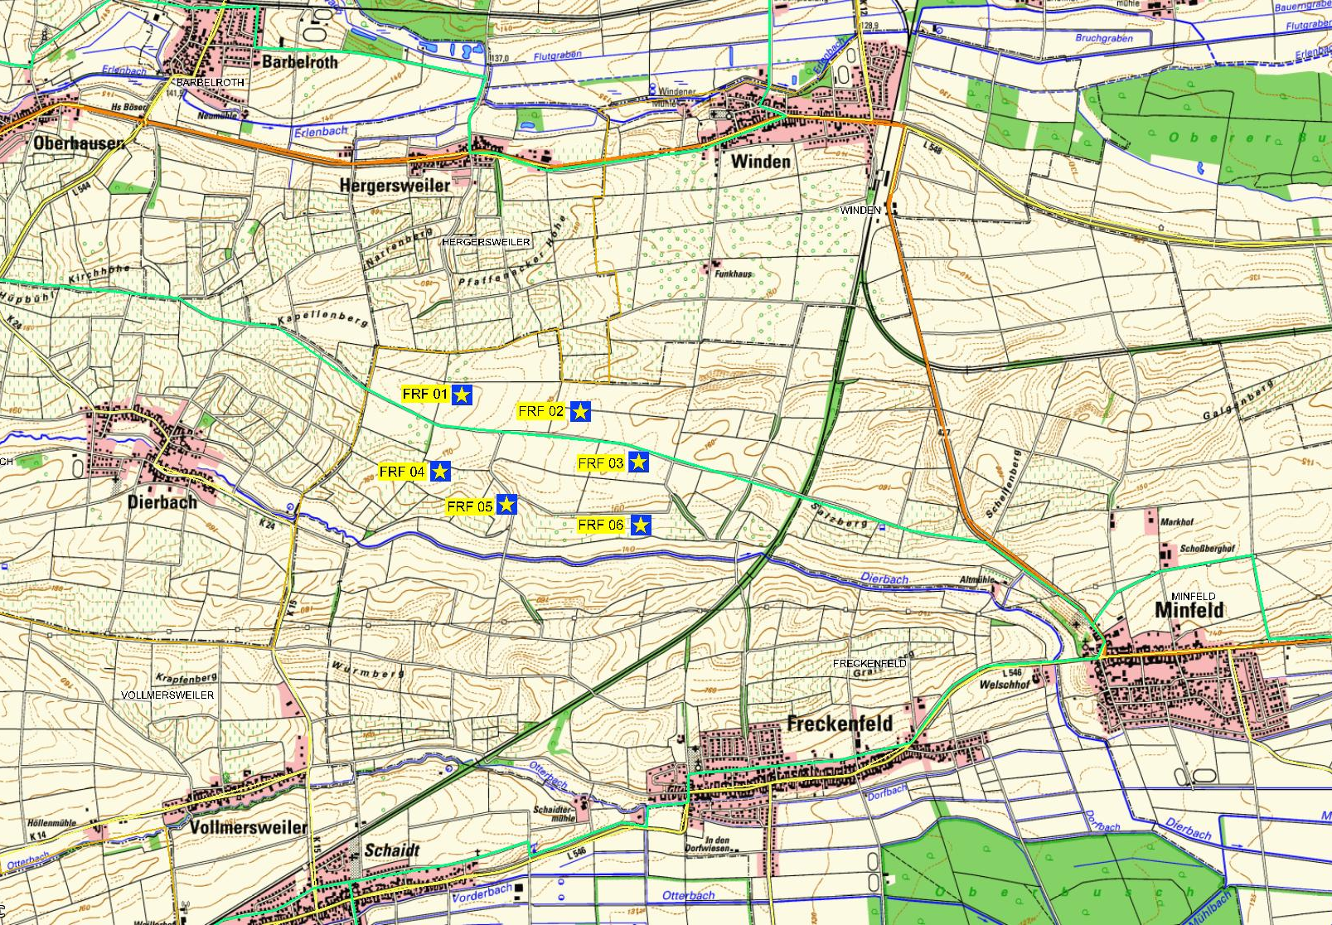
Faire Projekte für Erneuerbare
am Beispiel des Windparks Freckenfeld
Eigner: EnBW
6x Nordex N 131
Leistung: 19,8 MW
Erzeugung *): 46,8 GWh/a
Volllaststunden *): 2362 h
E-Vergütung
- je kWh: 7 €ct
- Windpark *): 3.273.000 €/a
- je WKA *): 546.000 €/a
Pachterträge/WKA (€/a)
- Eigentümer: ca. 20.000
- Ortsgemeinde: ca. 6.000
Verbrauchte
landwirtschaftliche
Fläche/WKA: 0,42 ha
Entgangener landwirtschaftlicher.
Umsatz/WKA: 600 €/a
*) 2019
Faire Teilhabe der anliegenden Gemeinden erhöht die Akzeptanz für die Erneuerbaren!
Der „Solidarpakt“ in der VG-Rheinböllen sollte als Vorbild dienen!
Notes:
Die Energiewende hat mehrere Dimensionen:
- ökologische
- klimatische
- wirtschaftliche
Sicherheitstechnische
Wir kaufen die fossilen Energieträger aus Staaten, die es mit den Menschenrechten nicht so ernst nehmen. Saudi-Arabien z.B. kauft mit den Öl-Dollars Waffen (auch von uns) um diese dann bei ihren Konflikten einzusetzen. Mit all den Folgen, die wir täglich im Fernsehen beobachten können.
Wollen wir das?

Slide 14
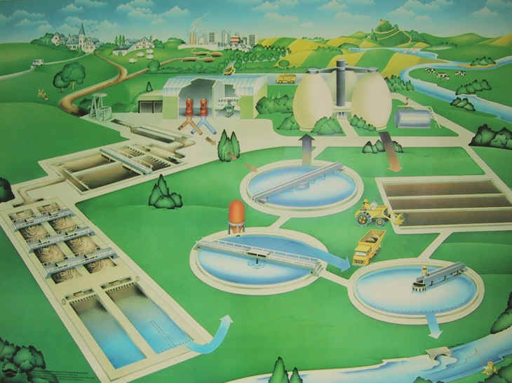


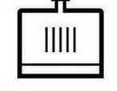
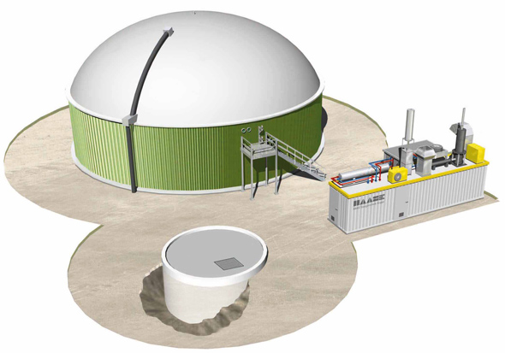
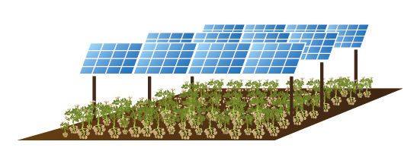
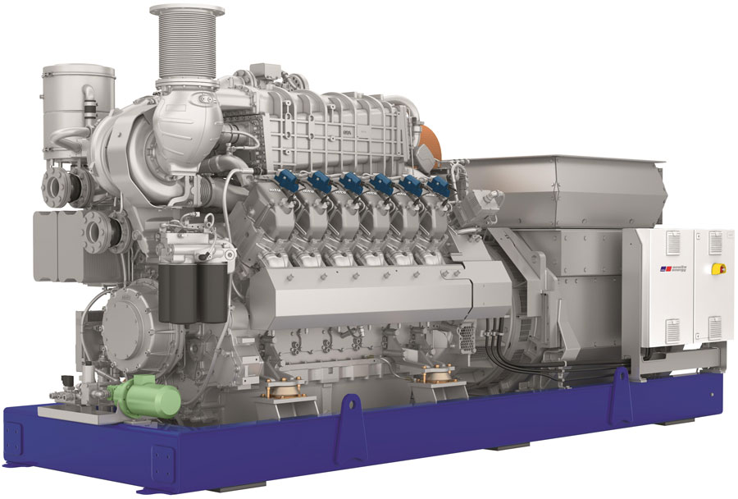
Sektorkopplung: das virtuelle Kraftwerk
O₂
Windpark
Biotop-Insel
Elektro-
lyseur
Kläranlage
H₂
CH₄
Methan-
Speicher
CH₄
CO₂
AGRO-PV
Biogasanlage
Methanisierung
BHKW
Erdgas-
netz
Strom-
netz
Wärme-
netz
Sektorkopplung: Eine autarke Zelle mit Grundlastfähigkeit

Slide 15
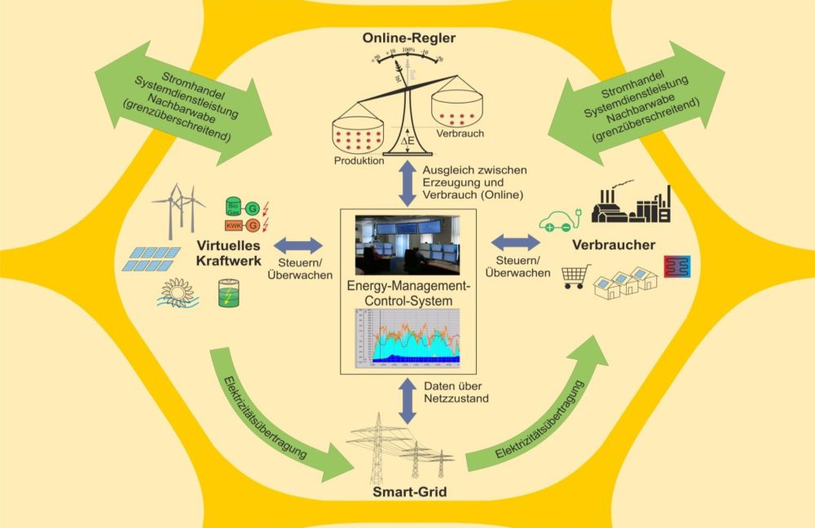
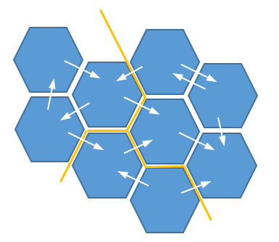
Energiewabe: räumlich abgegrenzte Energie-Region
Quelle: EnergiewabenGR
www.energiewaben-gr.eu/Projekt
Energiewabennetz: möglichst autark und bei Bedarf solidarisch –
eine umsetzbare Vision für Deutschland, Europa und die Welt!

Slide 16






Wärmewende im Bestand
heute
2040
städtischer
Bereich mit
Fernwärme
(KWK)
- BHKW (H₂)
- MHKW
- Bio-Masse
- Groß-WPPE
Fernwärmenetz beibehalten
- Wärmedämmung nachrüsten
- Wärmeerzeuger austauschen
- PV ergänzen
- Contracting
städtischer/
ländlicher
Bereich mit
Zentralheizung
(ÖL/Erdgas)
WPPE
Pellet
- BHKW (H₂)
- Bio-Masse
- WPPE
Mit diesem Sektor haben wir den größten Hebel bei der Energiewende in der Hand!
Notes:
Die Energiewende hat mehrere Dimensionen:
- ökologische
- klimatische
- wirtschaftliche
Sicherheitstechnische
Wir kaufen die fossilen Energieträger aus Staaten, die es mit den Menschenrechten nicht so ernst nehmen. Saudi-Arabien z.B. kauft mit den Öl-Dollars Waffen (auch von uns) um diese dann bei ihren Konflikten einzusetzen. Mit all den Folgen, die wir täglich im Fernsehen beobachten können.
Wollen wir das?

Slide 17


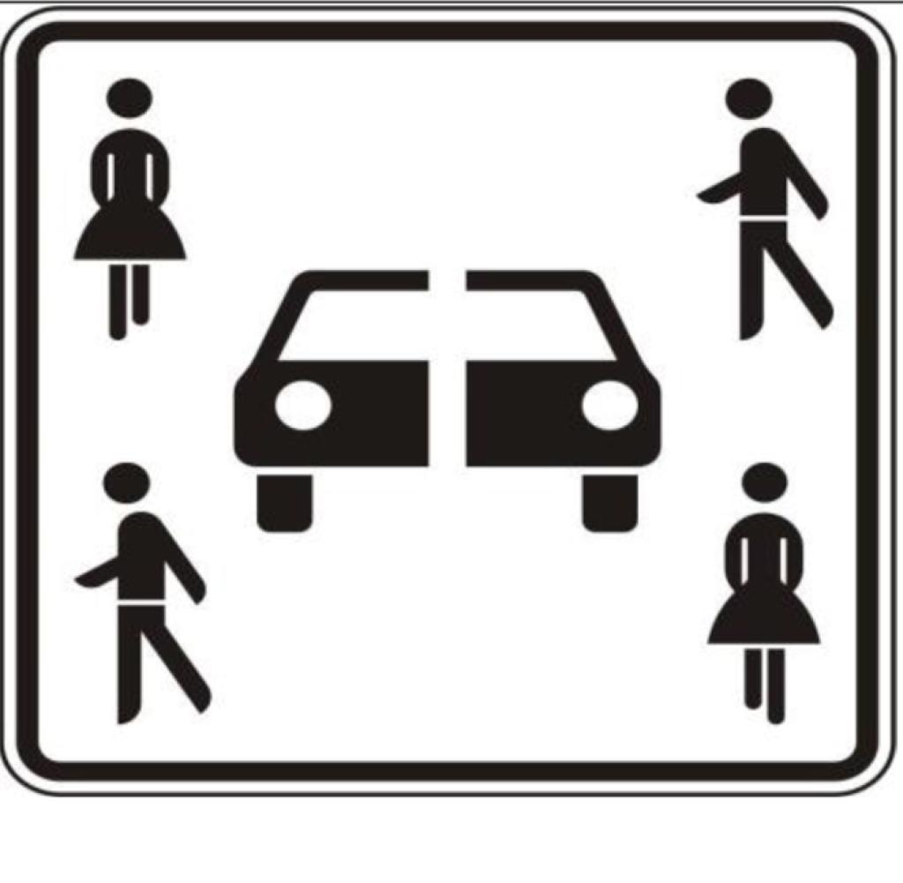
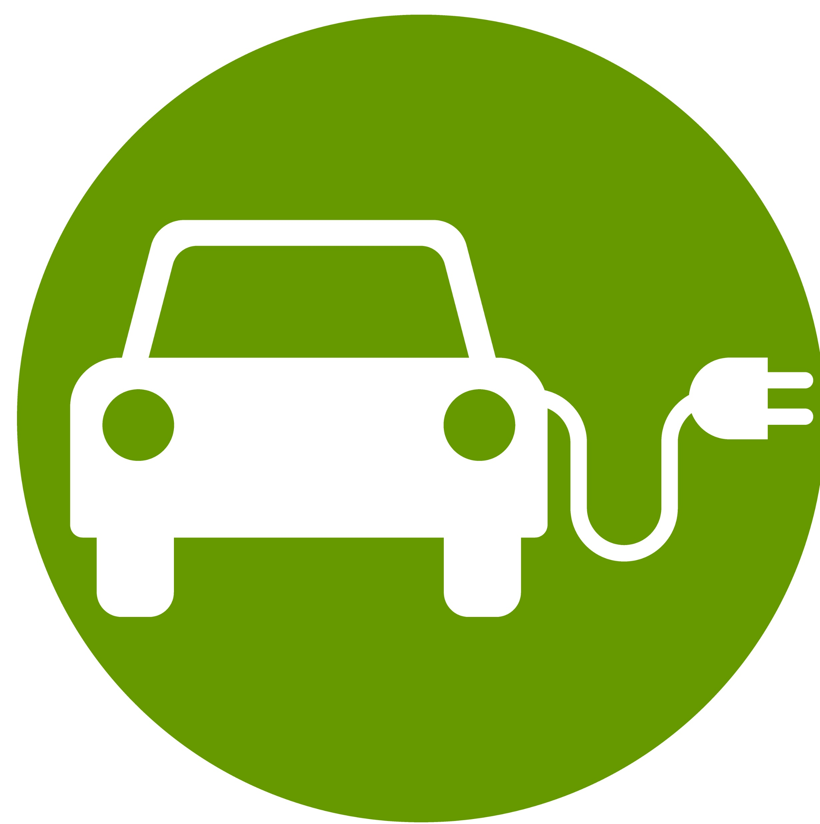
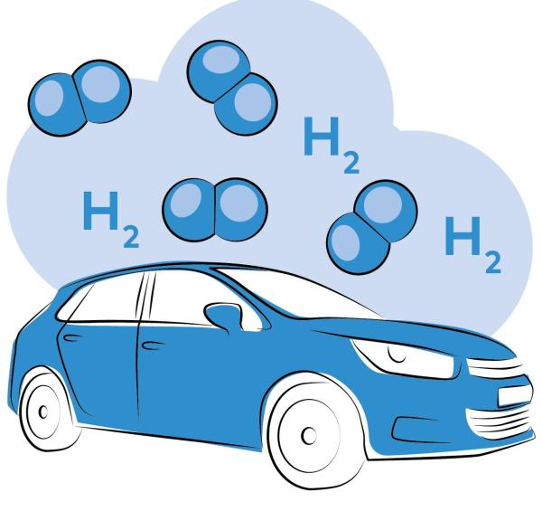
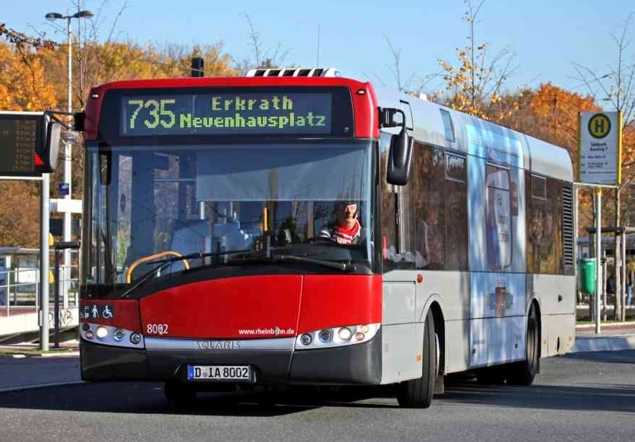
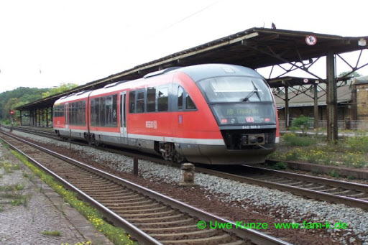
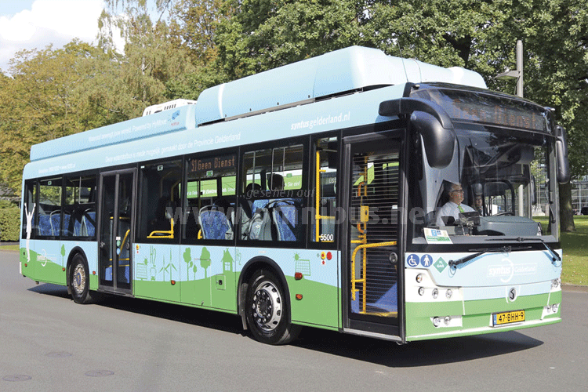
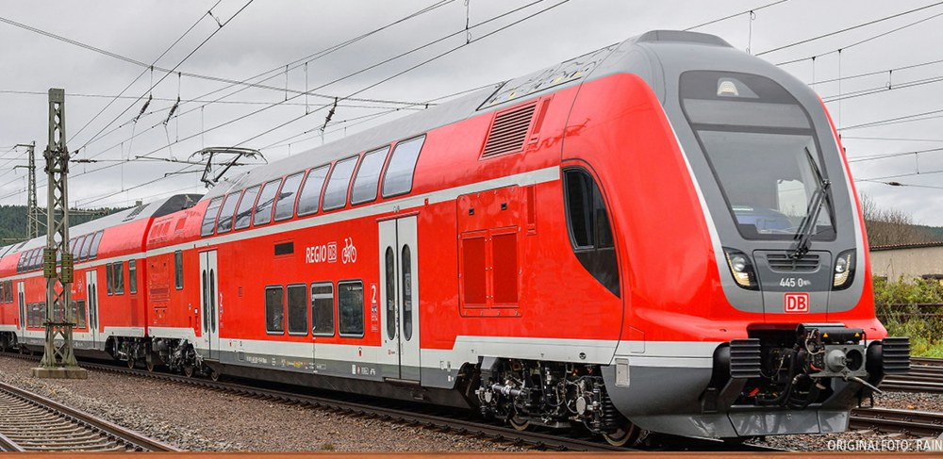
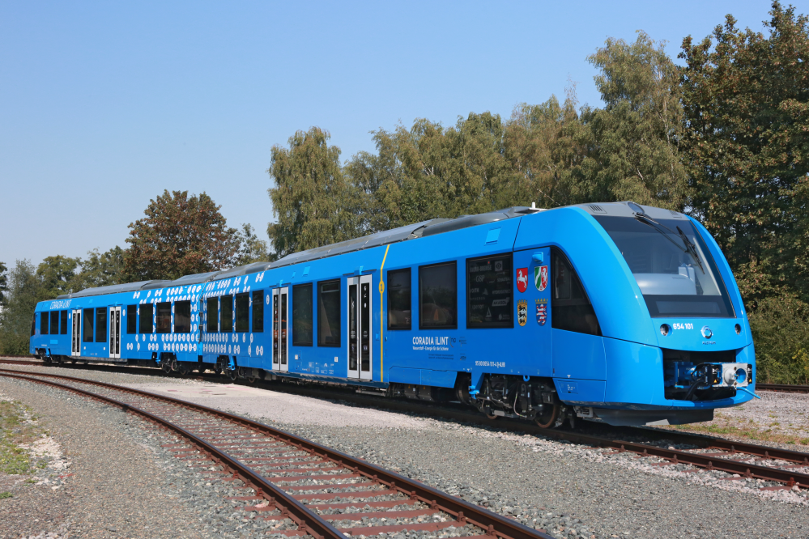
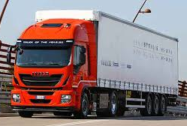
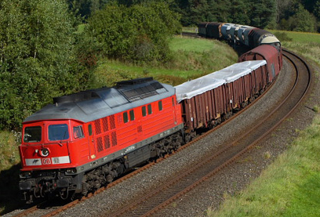
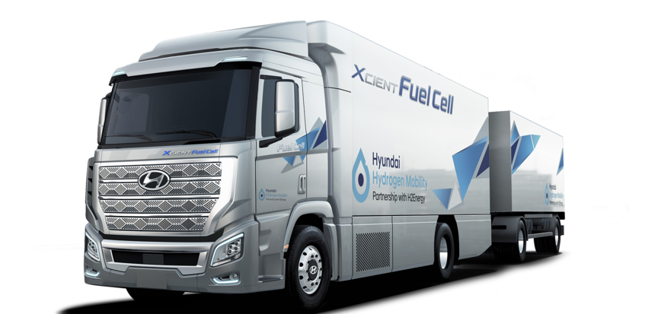
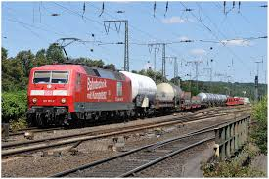
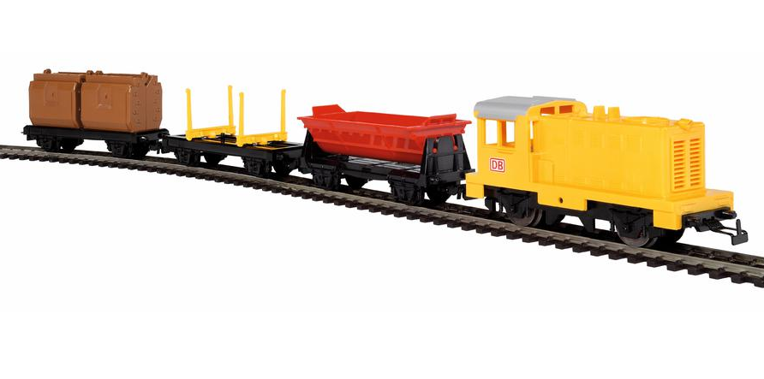
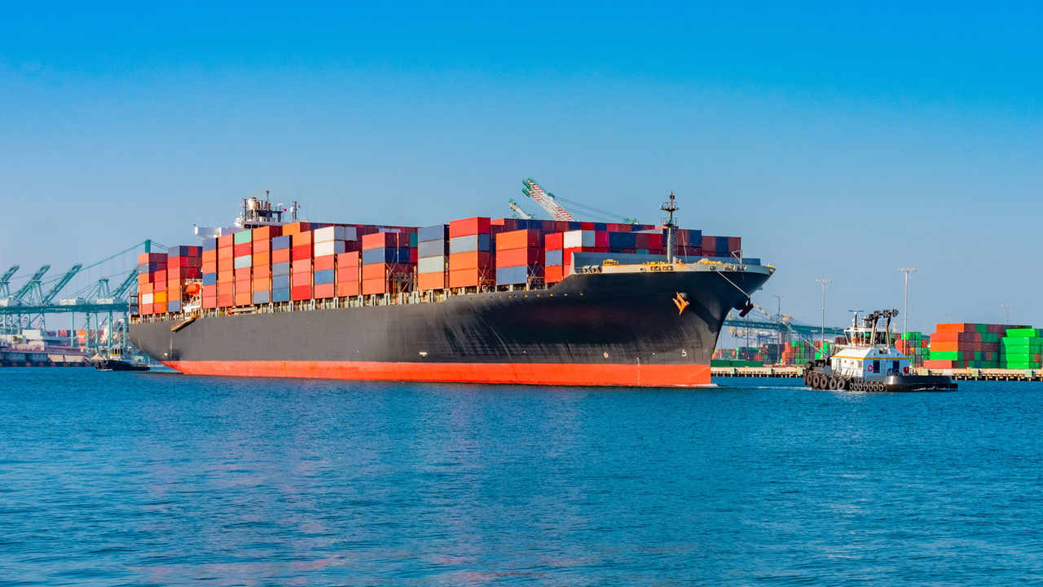
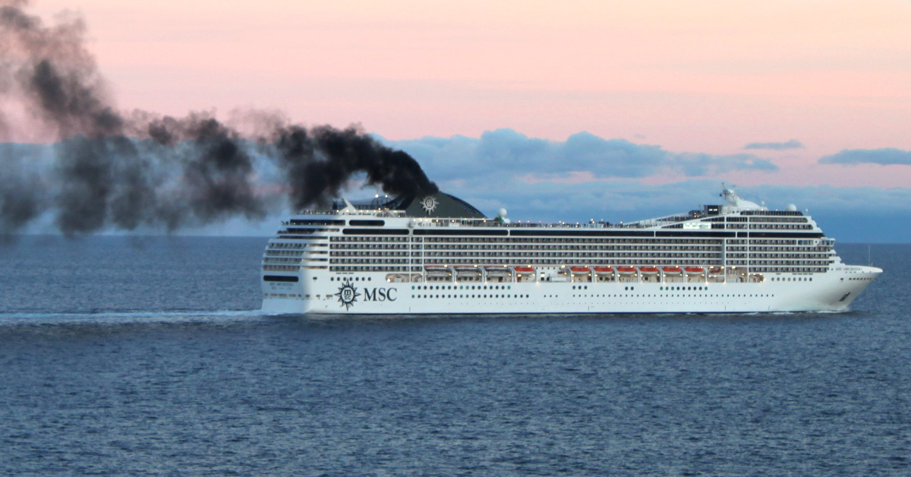
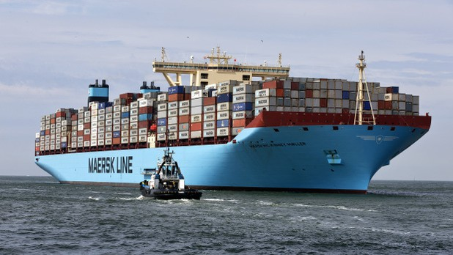
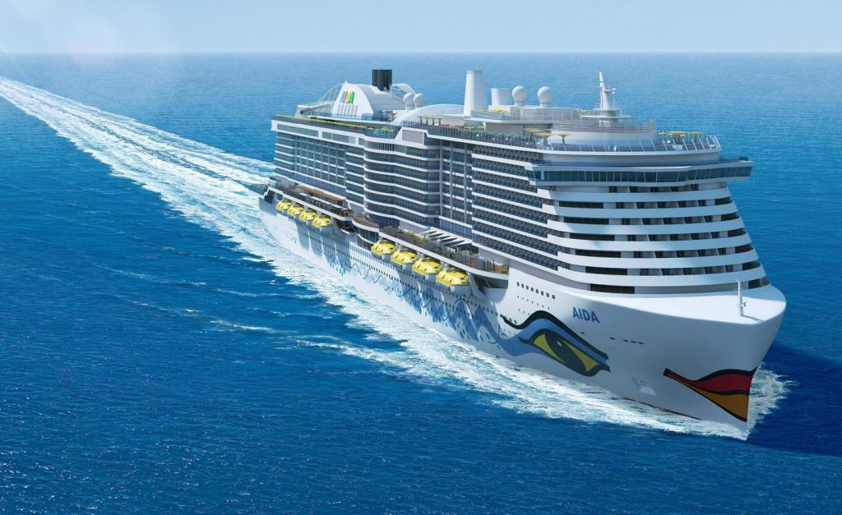
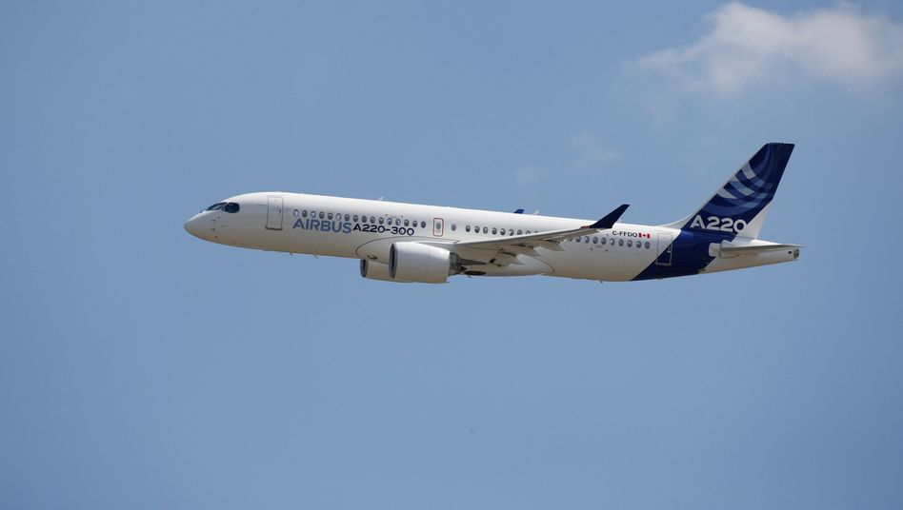
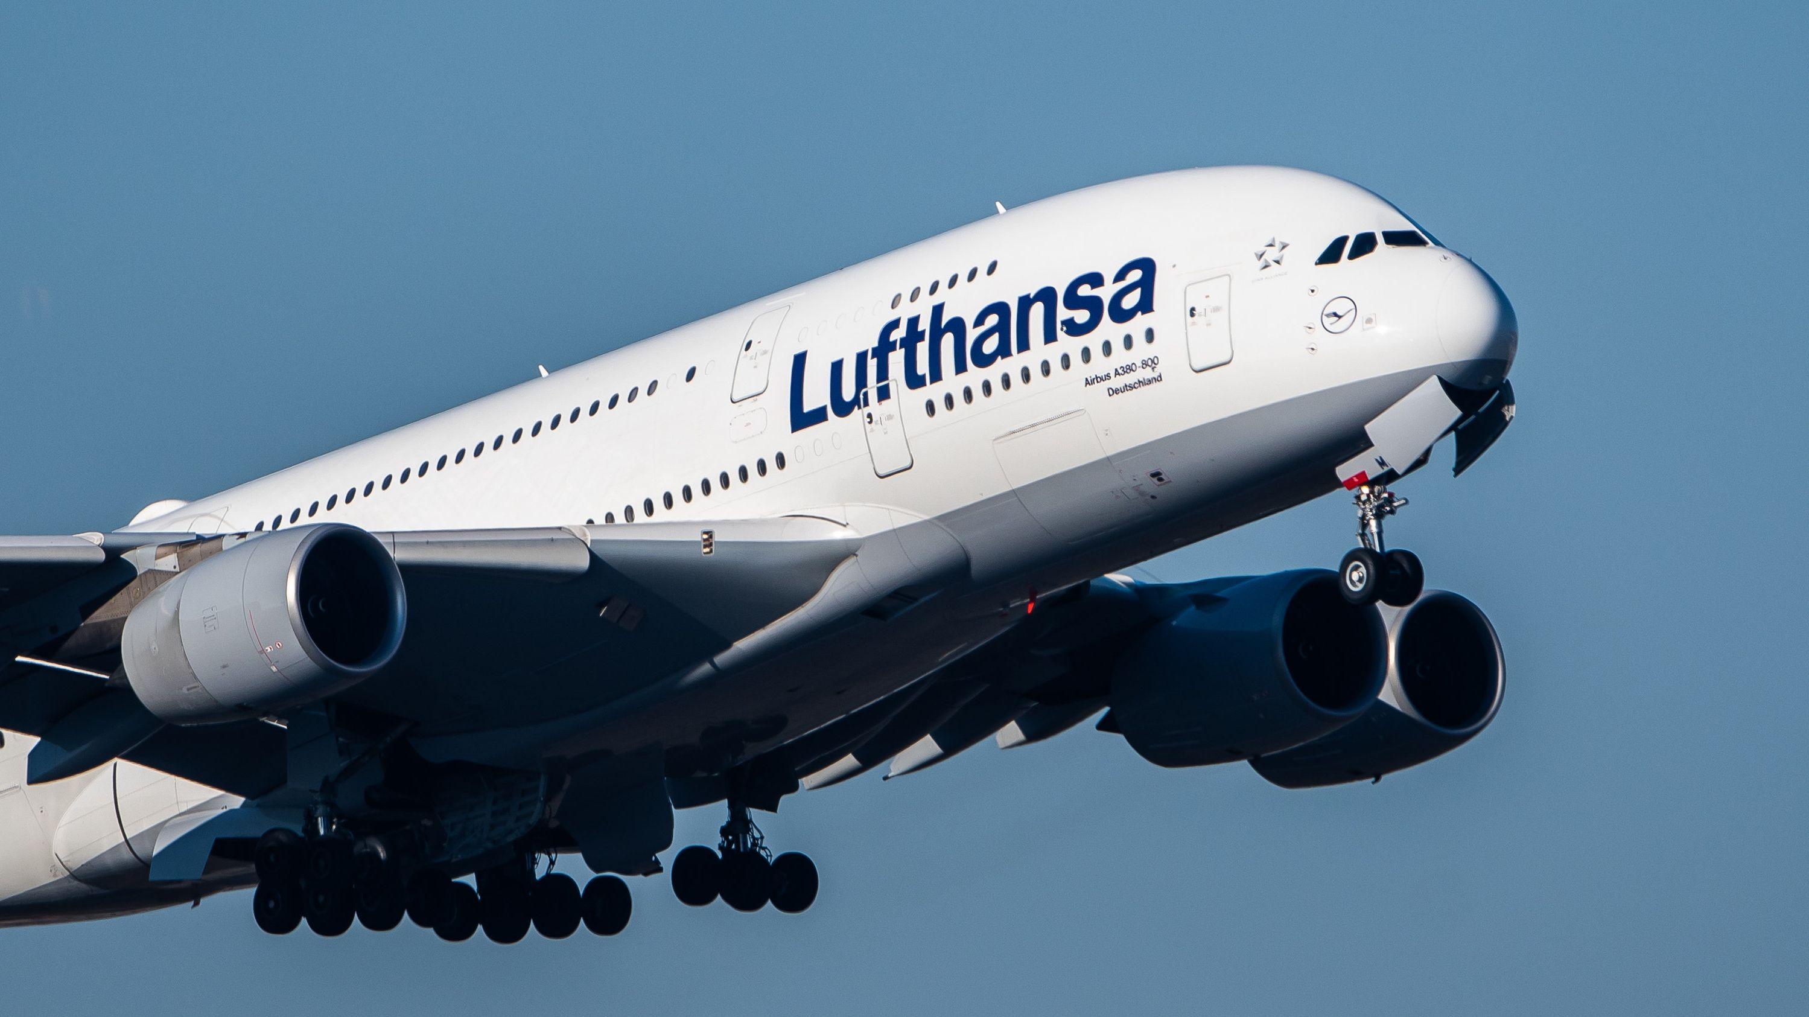
Verkehrswende
heute
2040
Individual-
verkehr
Verbrenner
Radwege
Diesel
Diesel
H₂
E-Lok
H₂-Lok
ÖPNV
kostenloser
ÖPNV
Akku
Akku
Güter-
verkehr
H₂
E-Lok
Diesel
Diesel
Akku
H₂-Lok
Akku
Schweröl
Schweröl
H2, SynFuel
Schiffs-
verkehr
H2, SynFuel
H₂, SynFuel
Luft-
verkehr
Treibstoff wird
versteuert
Kerosin
Ein vielfältiger Endverbrauchersektor mit hoher Relevanz für die Transformation!
Notes:
Die Energiewende hat mehrere Dimensionen:
- ökologische
- klimatische
- wirtschaftliche
Sicherheitstechnische
Wir kaufen die fossilen Energieträger aus Staaten, die es mit den Menschenrechten nicht so ernst nehmen. Saudi-Arabien z.B. kauft mit den Öl-Dollars Waffen (auch von uns) um diese dann bei ihren Konflikten einzusetzen. Mit all den Folgen, die wir täglich im Fernsehen beobachten können.
Wollen wir das?

Slide 18

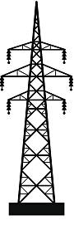
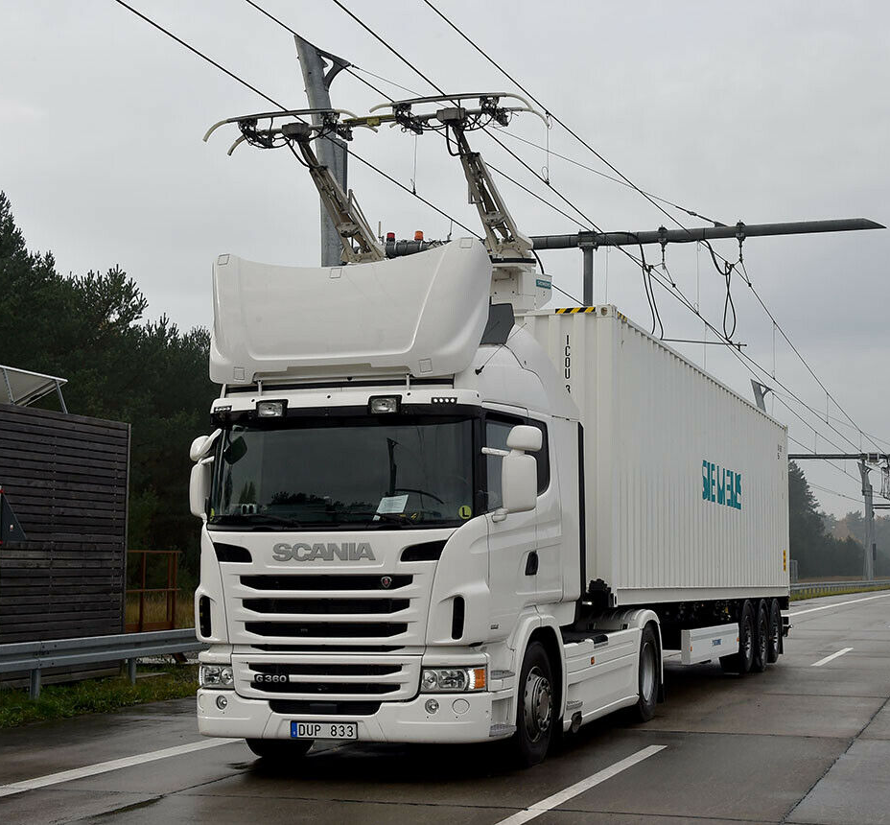
Autobahntrassen für Energietrassen nutzen
1. Windräder an beide Seiten der Autobahn aufstellen, Atlas über Potenziale erforderlich
→ Abstandsflächen zur Besiedlung nutzen
2. AGRO-PV an beide Seiten der Autobahn aufstellen
→ Infrastruktur der Windräder nutzen
3. Alle Autobahnspuren mit PV überdecken (406 km²)
→ Strom erzeugen und Asphalt schützen
4. PV-Gerüst mit Oberleitung für LkWs ergänzen
→ PV-Gerüst vielfältig nutzbar machen
5. Neubau von Hochspannungsleitungen an Autobahnen platzieren
→ Energietrassen vervollständigen
Autobahntrassen maximal synergetisch nutzen, „Nebenwirkungen“ zusammenlegen!
Notes:
Die Energiewende hat mehrere Dimensionen:
- ökologische
- klimatische
- wirtschaftliche
Sicherheitstechnische
Wir kaufen die fossilen Energieträger aus Staaten, die es mit den Menschenrechten nicht so ernst nehmen. Saudi-Arabien z.B. kauft mit den Öl-Dollars Waffen (auch von uns) um diese dann bei ihren Konflikten einzusetzen. Mit all den Folgen, die wir täglich im Fernsehen beobachten können.
Wollen wir das?

Slide 19
So könnte es aussehen, das Solardach für die Autobahn
Quelle: AIT (Foto: LABOR3 Architektur GmbH)
In Österreich wird eine Pilotanlage gebaut!
Notes:
Die Energiewende hat mehrere Dimensionen:
- ökologische
- klimatische
- wirtschaftliche
Sicherheitstechnische
Wir kaufen die fossilen Energieträger aus Staaten, die es mit den Menschenrechten nicht so ernst nehmen. Saudi-Arabien z.B. kauft mit den Öl-Dollars Waffen (auch von uns) um diese dann bei ihren Konflikten einzusetzen. Mit all den Folgen, die wir täglich im Fernsehen beobachten können.
Wollen wir das?

Slide 20
Werkzeuge und Methoden
Klimaschutz-/Energiewende-Prozes
Ziele
Vereinbarungen
Umsetzung
UN
EU
Regierungs-
Ebenen,
Wirtschaft
Kommunale
Ebenen,
Bürger
Ziele werden von oben
anteilig heruntergebrochen
Vereinbarungen regeln
die Zusammenarbeit
der Ebenen
Ergebnisse werden
von unten
anteilig erarbeitet
Die umgesetzten Maßnahmen der „Landauer Erklärung“ sind die Voraussetzung
für den Erfolg beim Klimaschutz und der Energiewende

Slide 21



Das plus-Energie-Konzept
Plus-Energie-Gebietskörperschaft
Minus-Energie-Gebietskörperschaft
Energiebedarf
Energiebedarf
100 %
100 %
100 %
100 %- x
+ x
+ x
€
€
Erneuerbare
Erneuerbare
Energie-Solidarität ist das Zauberwort!

Slide 22

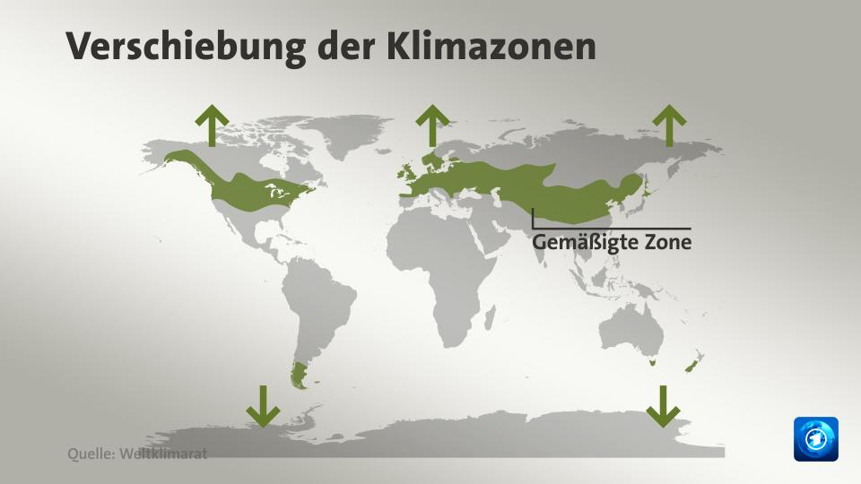
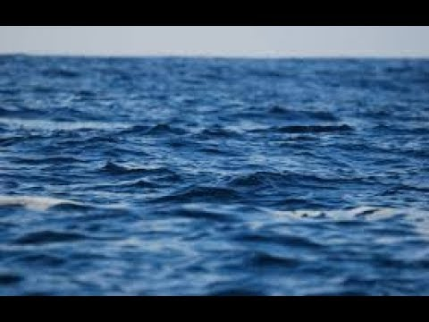
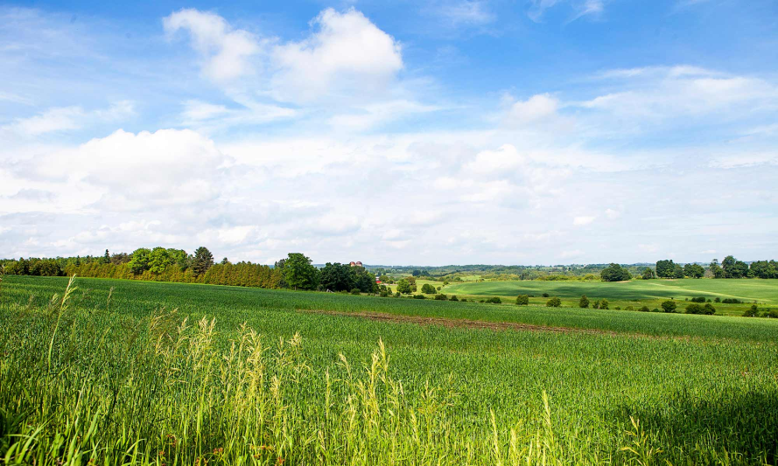
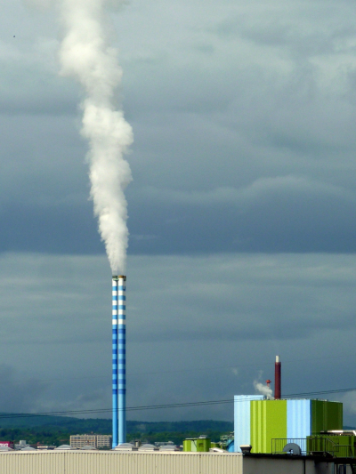

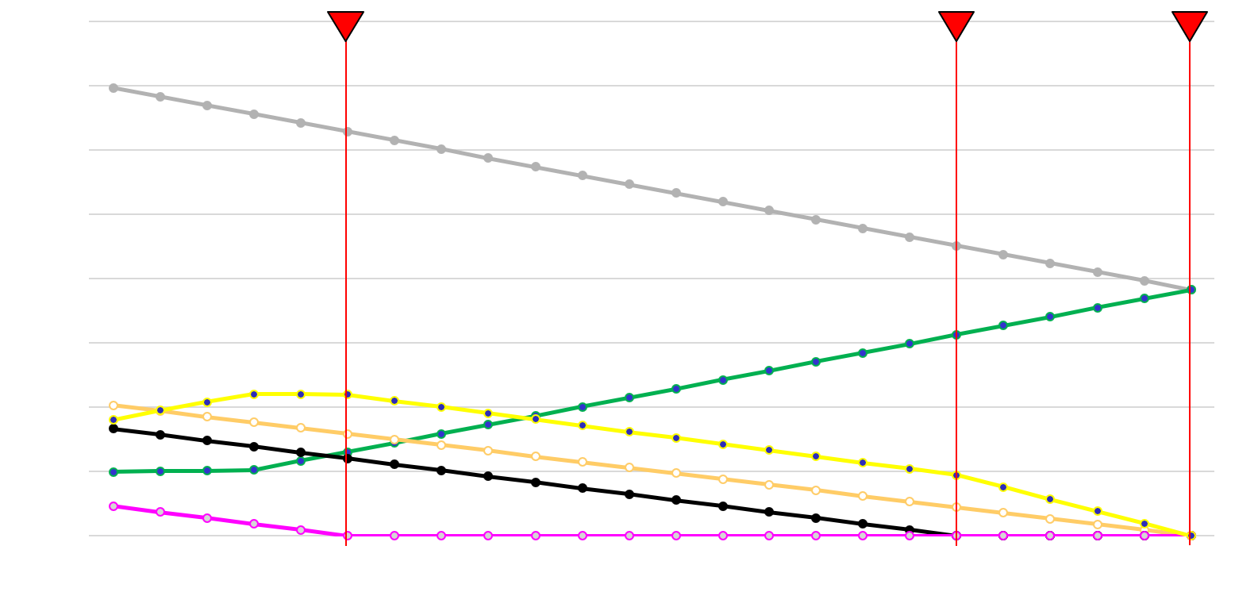
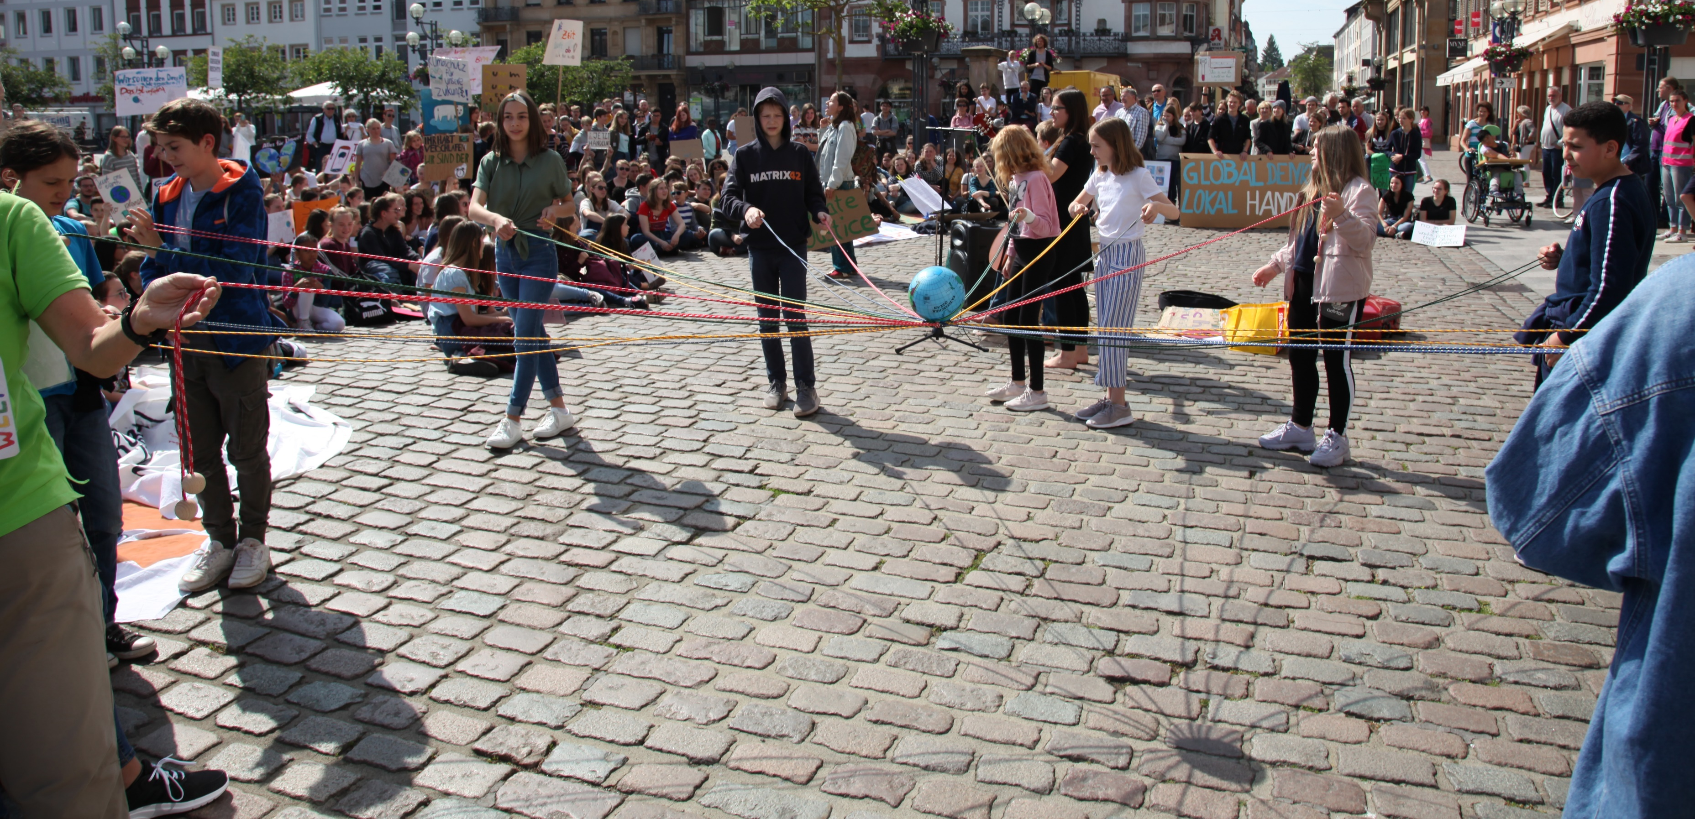
Fazit
Bedrohung
Ursache: CO2-Mensch
Auswirkung: Verschiebung Klimazonen
Ziel
Welt retten
Energietransformation
Maßnahmen
Klimaschutzprojekt
Alle packen an
Unsere Konzept ist bereits mit heutiger Technik wirtschaftlich umsetzbar!

Slide 23

Fazit

Slide 24

!100% !
Vielen Dank für Ihre Aufmerksamkeit
2040
Wolfgang Thiel, Vorsitzender
Initiative Südpfalz-Energie (ISE e.V.)
www.i-suedpfalz-energie.de/
Tel.: +49 172 7419812
eMail: wolfgang@thiel-wt.de

Slide 25
Backup-Folien

Slide 26
Klimawandel: Ursache, CO₂-Bilanz
50 %
CO₂-Mensch kumuliert
Natur
15 °C
∆ T_{M}
natürlicher
Treibhaus-
effekt
330 Gt
330 Gt
∆ T_{N:} 33 K
440 Gt
440 Gt
Mensch
-18°C
41 Gt/a
25 %
25 %
Mensch: zus. CO₂ → ∆ T_{M} > 1,5 K → Klima kippt → Erde wird unbewohnbar!

Slide 27
Klimawandel: Ursache, Luft- und Treibhausgas-Moleküle
Sonne
3- und mehratomige Moleküle
absorbieren/reflektieren die Infrarot-
strahlung und heizen die Erde auf
2-atomige Moleküle lassen die
Infrarotstrahlung durch
Treibhausgase
trockene Luft
_{Strahlungs-}
_{antrieb:}
_{2,3 W/m²}
C
H
H
O
N
N
O
O
C
O
N
N
O
O
H
H
H
H
∆ T_{M}
Stickstoff
78 Vol.- %
Sauerstoff
21 Vol.- %
Kohlendioxid
0,04 Vol.-%
Methan
17 %
Lachgas
6 %
Wasserdampf
66 %
Der Treibhauseffekt wurde 1824 von Joseph Fourier entdeckt und 1896 von Svante Arrhenius erstmals quantitativ genauer beschrieben.
Erde
Durch den Menschen verursachte Treibhausgase heizen die Erde auf!

Slide 28
Klimawandel: Auswirkungen, CO₂-Anstieg
Bericht der WMO vom 25.11.2019: 407,8 ppm
Quelle: WMO
CO₂-global ist um ca. 46 % ggü. Beginn der Industrialisierung (1850: 280 ppm) gestiegen!

Slide 29
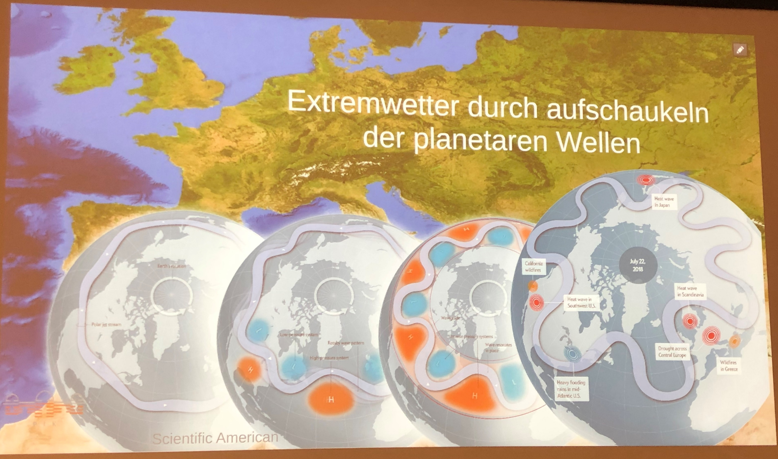
Klimawandel: Auswirkungen, Jetstream
Quelle: Prof. Stefan Rahmstorf, Potsdam-Institut: Vortrag 20.03.2019
Jetstream mäandriert → langanhaltende Tiefs und Hochs!

Slide 30
Klimawandel: Auswirkungen, Kosten durch Umweltbelastung
Bundesumweltamt: „So haben allein die deutschen Treibhausgas-Emissionen im Jahr 2016 Umweltkosten in Höhe von 164 Mrd. € verursacht (Methodenkonvention 3.0).“
164 Mrd. €
180€/t CO₂
Schäden bei
Gesundheit durch Hitze etc.
Gebäuden und Infrastruktur
durch Starkregen und Orkane
Landwirtschaft durch Dürre und Unwetter
etc.
Verusacher
37% Energiewirtschaft
18% Verkehr
14% übrige Feuerungsanlagen
14% verarbeitendes Gewerbe
7% Industrie
7 % Landwirtschaft
sonstige
Quelle: Bundesumweltamt
Sehr großer volkswirtschaftlicher Schaden, der in keinem öffentlichen Haushalt steht!

Slide 31
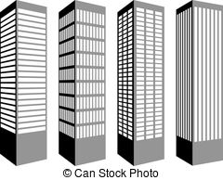




Klimawandel: Auswirkungen, lokal
noch ist
nichts
passiert!
Dürre
Starkregen
Klimaschutz/
Energiewende
Orkan
Nicht nur in Amerika und Fernost: Nein auch bei uns in der Südpfalz!!!

Slide 32
Werkzeuge und Methoden (2)
Klimaschutz-/Energiewende-Regelkreis→ Energiesteckbrief
Plan und Entwicklung von Klimaschutz/Energiewende werden transparent auf den Internetseiten der kommunalen Gebietskörperschaften kommuniziert!
Soll *)
Bedarf 2017
Bedarf 2040
Abweichung
Nachhaltige
Maßnahmen und Projekte
*) Endernergieverbrauch,
Sektoren:
Industrie
Verkehr
Haushalte
GHD
Ist
Bestand,
Realisierte Projekte
Potenziale
Politik,
Erzeuger, Speicher, Verteiler, Verbraucher
Eine einfache Methode, die sicher zum Ziel führt!

Slide 33

Klimaschutz-/Energiewende-Prozess (3)
Die 3 Dimensionen zur Nachhaltigkeit
Wirkungsgrad
Beständigkeit
Die richtigen Dinge
richtig tun
Nutzung nachhaltiger
Energieressourcen:
„Erneuerbare“
Genügsamsamkeit
Gut leben
statt viel haben
Erstellung der Klimaschutzkonzepte mit dem Nachhaltigkeitsprinzip!

Slide 34






Ausgeförderte PV-Anlagen, Umbau zur Selbstversorgung
Ortsnetz
Ortsnetz
L
WR
WR
B
B
L
E
E
Verbraucher
Verbraucher
B: Bezug
E: Erzeugung
L: Lieferung
WR: Wechselrichter
vorher
nachher
Gesetzesänderung und kleiner Umbau sind nötig!

Slide 35

Besuch im Bildungsministerium RLP in Mainz
mit Staatsekretär Hans Beckmann
Ein gutes Gespräch mit Folgeaktivitäten

Slide 36

„Gereifte Erfahrung trifft auf junge frische Ideen“
an der BBS-Bad Bergzabern
Die Workshop-Ergebnisse der SchülerInnen werden diskutiert

Slide 37

Klima-Aktionstag am 20.09.2019 beim Gymnasium des
Alfred-Grosser-Schulzentrum Bad Bergzabern
Präsentation der Workshop-Ergebnisse

Slide 38

Klima-Aktionstag am 20.09.2019 im Gymnasium des
Alfred-Grosser-Schulzentrum Bad Bergzabern
Übereichung des PV-Koffers an die SchülerInnen

